Slide 1

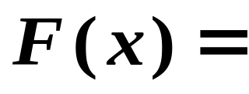
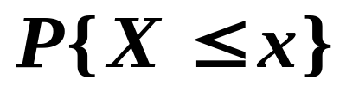


一. 分布函数的定义及其性质
§3 随机变量的分布函数
定义 设 X 是一个随机变量， 是任意实数，
函数
X
称为 X 的分布函数．
0
x
x
说明
返回主目录

Slide 2
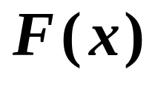
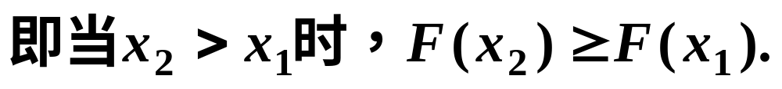
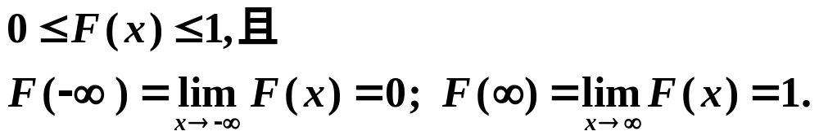
§3 随机变量的分布函数
分 布 函 数 的 性 质
1⁰ 是一个不减的函数 ,
事实上，
2⁰
返回主目录

Slide 3
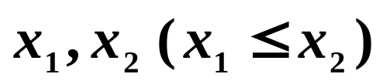
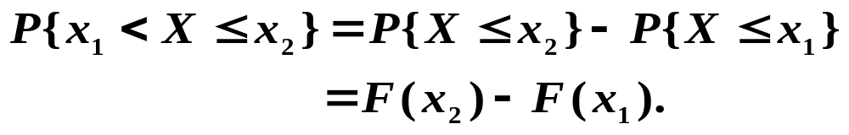
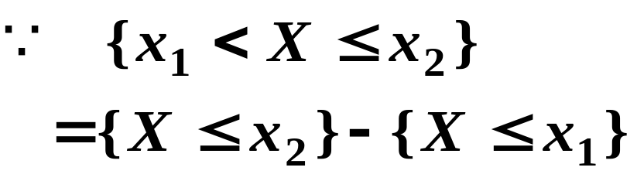
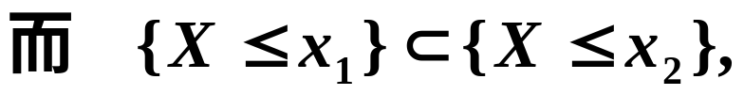
§3 随机变量的分布函数
3⁰
4⁰
对于任意的实数 ，有：
1
-1 0 1 2 3 x
返回主目录

Slide 4
应用：1。用分布函数计算某些事件的概率
§3 随机变量的分布函数
F
(
x
)
=
P
{
X
≤
x
}
X
设
是随机变量
的分布函数，则
P
{
X
<
a
}
=
F
(
a
−
0
)
{
}
{
}
{
}
P
X
=
a
=
P
X
≤
a
−
P
X
<
a
(
)
(
)
=
F
a
−
F
a
−
0
{
}
{
}
{
}
P
a
<
X
≤
b
=
P
X
≤
b
−
P
X
≤
a
(
)
(
)
=
F
b
−
F
a
返回主目录

Slide 5
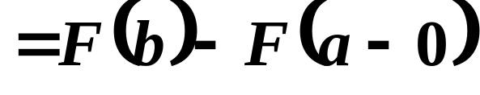
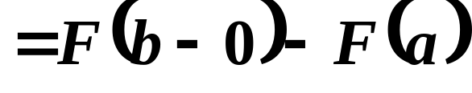
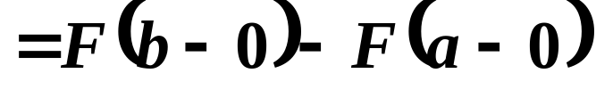
用分布函数计算某些事件的概率
§3 随机变量的分布函数
返回主目录

Slide 6
用分布函数计算某些事件的概率
§3 随机变量的分布函数
P
{
X
>
b
}
=
1
−
P
{
X
≤
b
}
=
1
−
F
(
)
b
P
{
X
≥
b
}
=
1
−
P
{
X
<
b
}
=
1
−
F
(
b
−
0
)
返回主目录

Slide 7
例 1
§3 随机变量的分布函数
设随机变量
X
的分布函数为
则
{
}
(
)
=
1
⑴．
P
X
≤
3
=
F
3
⎧
0
x
<
0
11
{
}
(
)
=
⎪
x
⑵．
P
X
<
3
=
F
3
−
0
12
⎪
0
≤
x
<
1
⎪
2
{
=
}
=
F
(
)
−
(
−
)
⑶．
P
X
1
1
F
1
0
(
)
⎪
2
F
x
=
⎨
1
≤
x
<
2
2
1
1
3
=
−
=
⎪
3
2
6
⎪
11
2
≤
x
<
3
⎧
⎫
1
3
⎪
12
1
⎛
1
⎞
=
1
−
=
⑷．
P
⎨
X
>
⎬
=
1
−
F
⎜
⎟
⎪
≤
⎩
2
⎭
⎝
2
⎠
4
4
⎩
1
3
x
{
}
(
)
(
)
=
−
11
=
1
⑸．
P
2
<
X
<
4
=
F
4
−
0
−
F
2
1
12
12
{
}
(
)
(
)
=
11
−
1
=
5
⑹．
P
1
≤
X
<
3
=
F
3
−
0
−
F
1
−
0
12
2
12
返回主目录

Slide 8
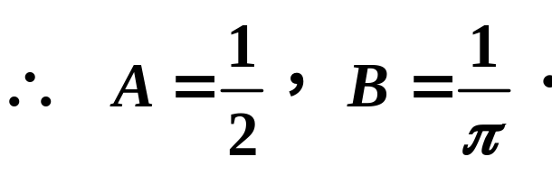
例 2
§3 随机变量的分布函数
2。用分布函数的性质确定 中的待定常数
F
(
x
)
设随机变量 X 的分布函数为
(
)
=
+
(
−
∞
<
<
+∞
)
F
x
A
Barctgx
x
试求常数
A
、
B
．
解：由分布函数的性质，我们有
π
=
(
)
=
(
+
)
=
A
−
B
0
lim
F
x
lim
A
Barctgx
2
x
→
−∞
x
→
−∞
π
=
(
)
=
(
+
)
=
A
+
B
1
lim
F
x
lim
A
Barctgx
x
→
+∞
x
→
+∞
2
返回主目录

Slide 9
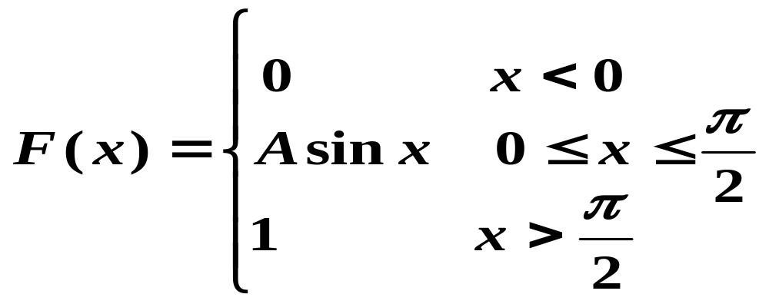
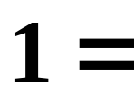
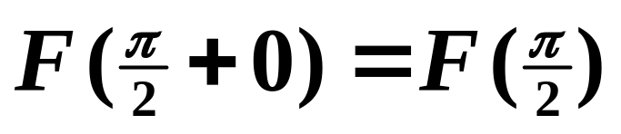
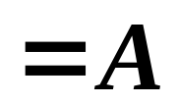
例 3
§3 随机变量的分布函数
设随机变量 X 的分布函数为
则
A
=
?
解：由分布函数的右连续性，我们有
返回主目录

Slide 10
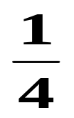
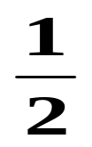

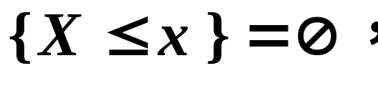
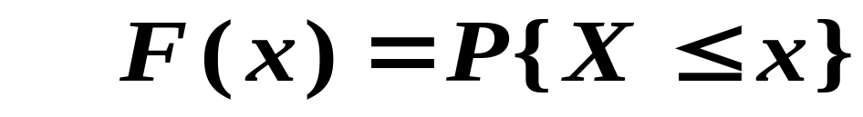
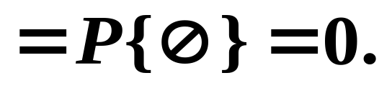
§3 随机变量的分布函数
二 离散型随机变量的分布函数
例 4 设随机变量 X
的分布律为：
求 X 的分布函数.
X
p_{k}
-1 2 3
解：
当 时，
X
x
-1
0
２
３
x
返回主目录

Slide 11
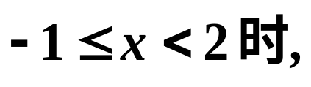
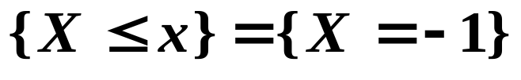
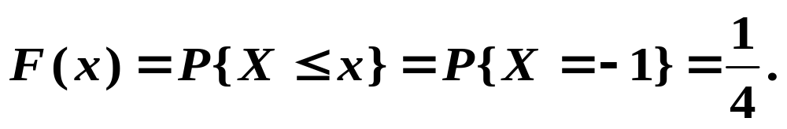
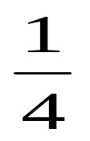
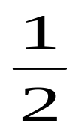
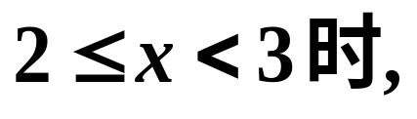
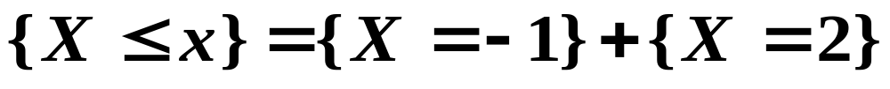
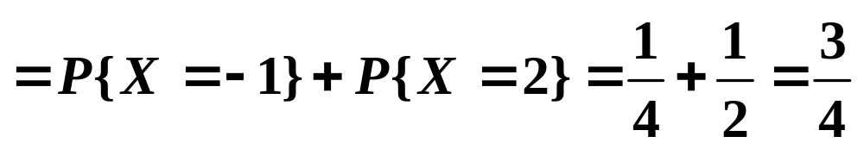
§3 随机变量的分布函数
当
X
X
p_{k}
-1 2 3
x
x
-1
２
３
当
返回主目录

Slide 12
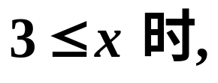
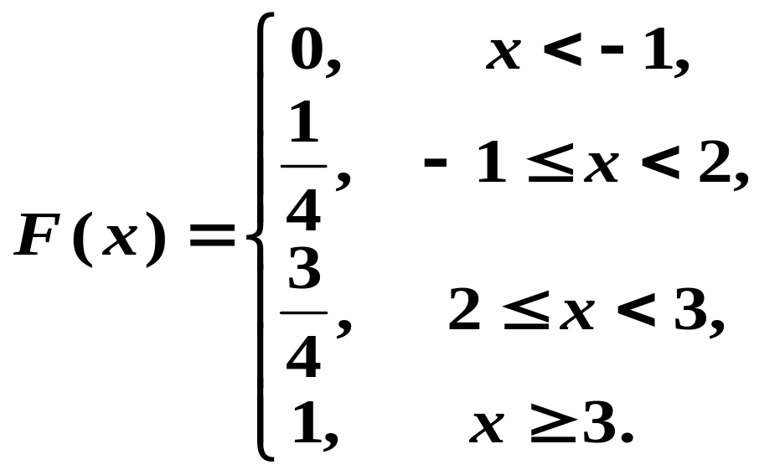



§3 随机变量的分布函数
同理当
1
-1 0 1 2 3 x
返回主目录

Slide 13
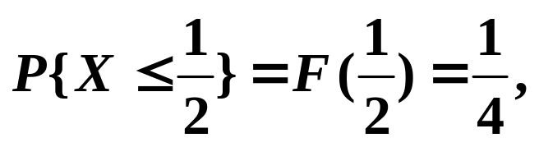
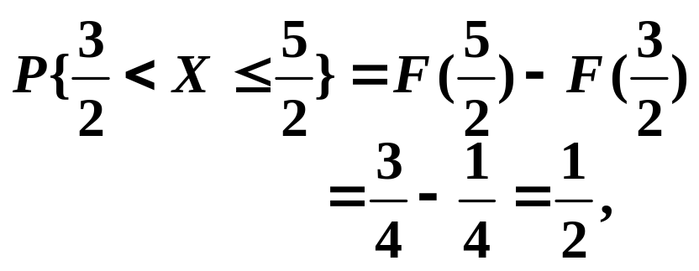
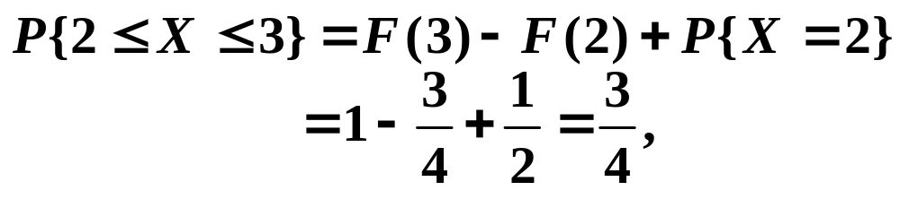
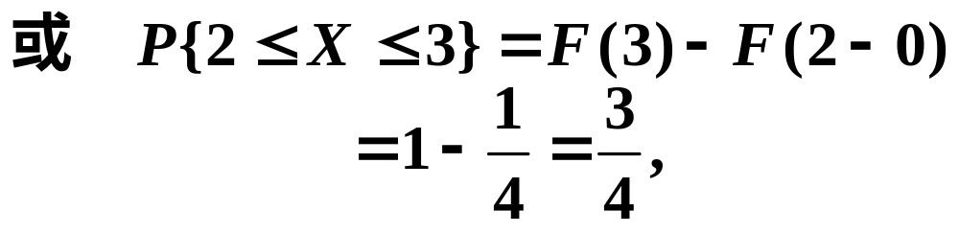
例4
§3 随机变量的分布函数
返回主目录

Slide 14
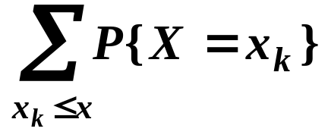
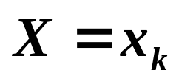
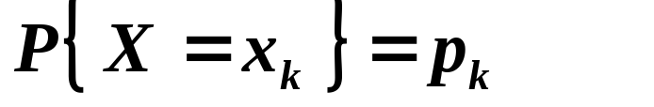
§3 随机变量的分布函数
小结：设离散型随机变量X的分布律为
且在 (k =1, 2 ,…) 处有跳跃， 其跳跃值为
为阶梯函数 ，
1
X
p_{k}
-1 2 3
-1 0 1 2 3 x
返回主目录

Slide 15
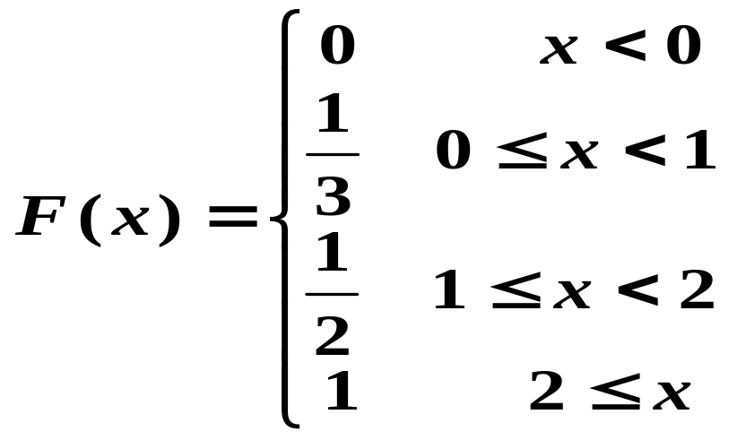
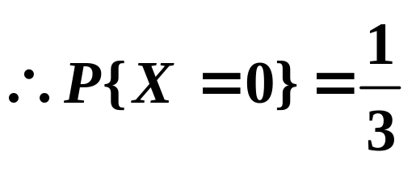
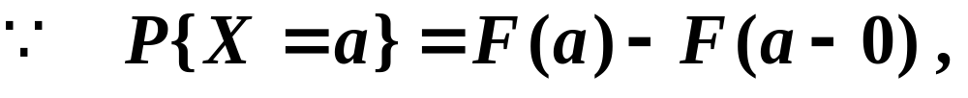
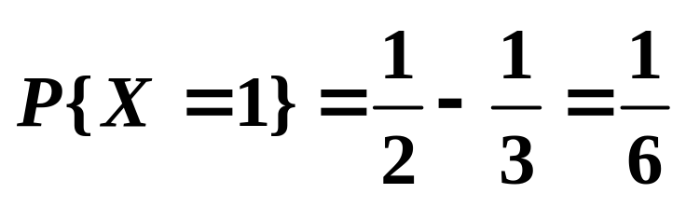
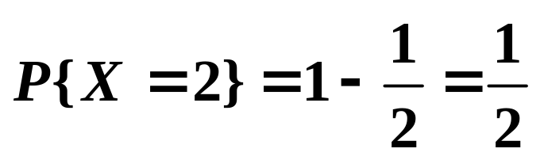
例 5
§3 随机变量的分布函数
设随机变量 X 的分布函数为
求X的分布律。
解：X的可能取值为 0 ，1 ，2。
返回主目录

Slide 16
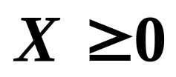
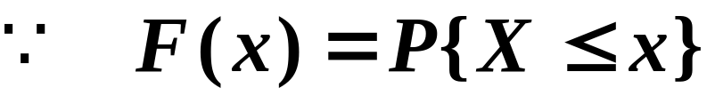
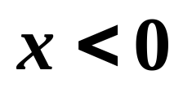
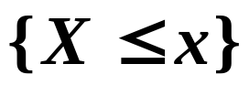
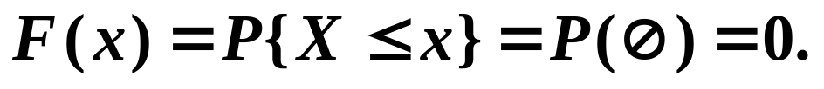
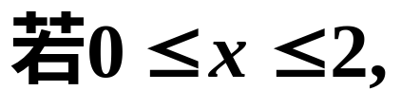

§3 随机变量的分布函数
例 6 一个靶子是半径为 2 米的圆盘，设击中靶上任一同心圆盘上的点的概率与该圆盘的面积成正比，并设射击都能中靶，以 X 表示弹着点与圆心的距离. 试求随机变量X的分布函数.
解：
（1） 若 , 则 是不可能事件，
于是
（2）
X

Slide 17





§3 随机变量的分布函数
（3） 若 , 则 是必然事件，于是
返回主目录

Slide 18



§3 随机变量的分布函数
F(x)
1
0 1 2 3
x
作业：
返回主目录

